Slide 1
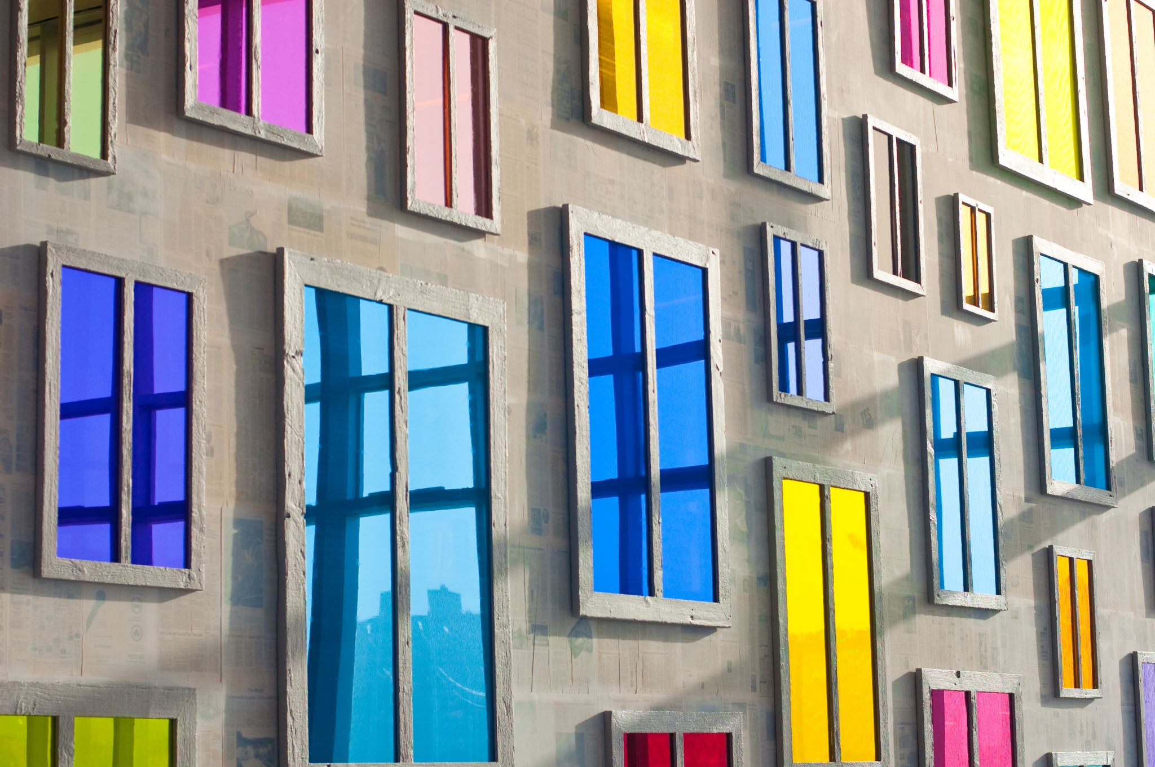
ОсНОВНИ ДИЈЕЛОВИ РАДНОГ ЕКРАНА
Употреба персоналног рачунара
Прозори (ЕЛЕМЕНТИ) И РАД СА ПРОЗОРИМА
Наставник: Саша Арсенић
ОСНОВИ ИНФОРМАТИКЕ VI РАЗРЕД

Slide 2
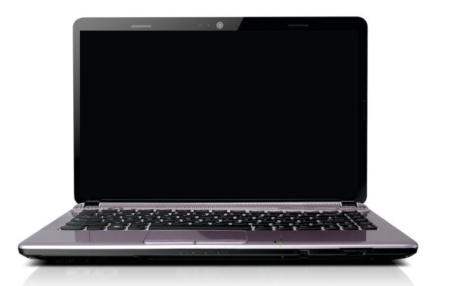
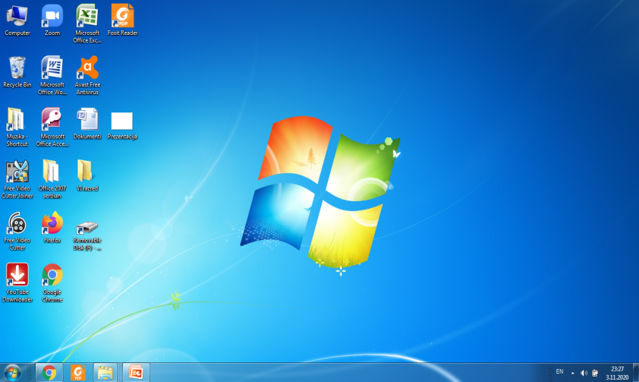
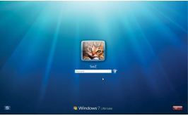
КЉУЧНИ ПОЈМОВИ:
Радна површина
Иконе
Стартна трака
Стартна листа
Програмски прозор
Индикатори
Фасцикле
Датотеке
РАДНА ПОВРШИНА (DESKTOP)

Slide 3
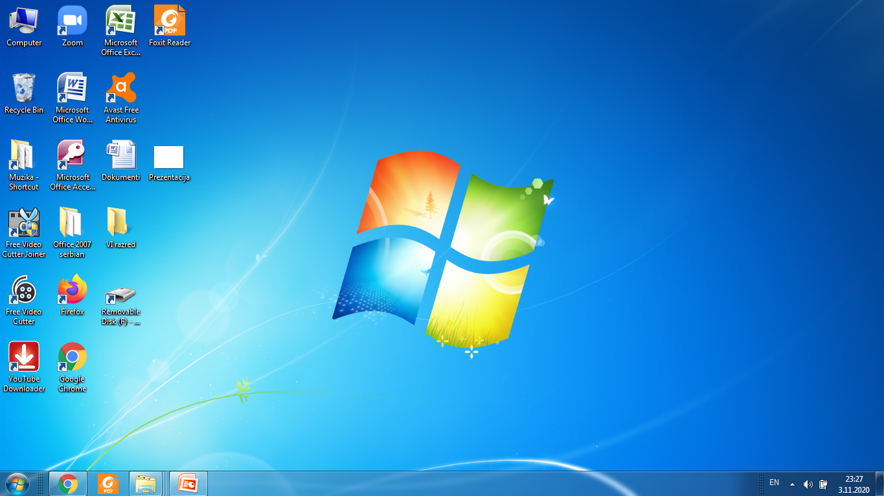
ДИЈЕЛОВИ РАДНЕ ПОВРШИНЕ
Иконе
Трака задатака (Taskbar)

Slide 4
ТРАКА ЗАДАТАКА
(TASKBAR)
W7
Дугме Старт (Start meni)
Трака за брзо покретање
Системска трака послова
W10

Slide 5
ИКОНЕ РАДНЕ ПОВРШИНЕ
Системске иконе радне површине
Иконе фасцикли
Иконе датотека
Иконе пречица програма
Остале иконе

Slide 6
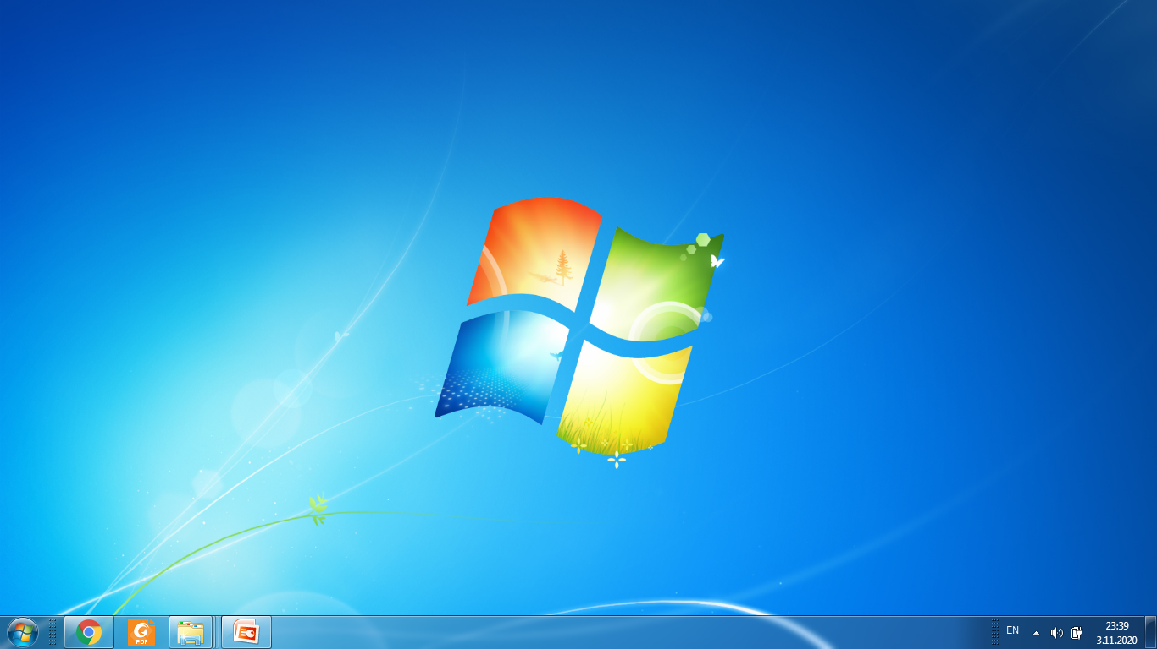
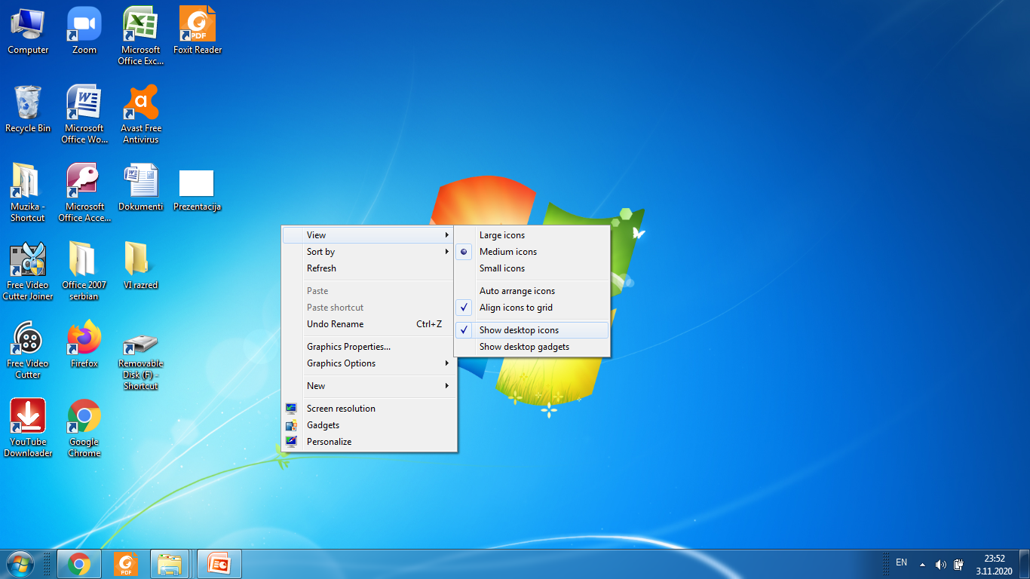
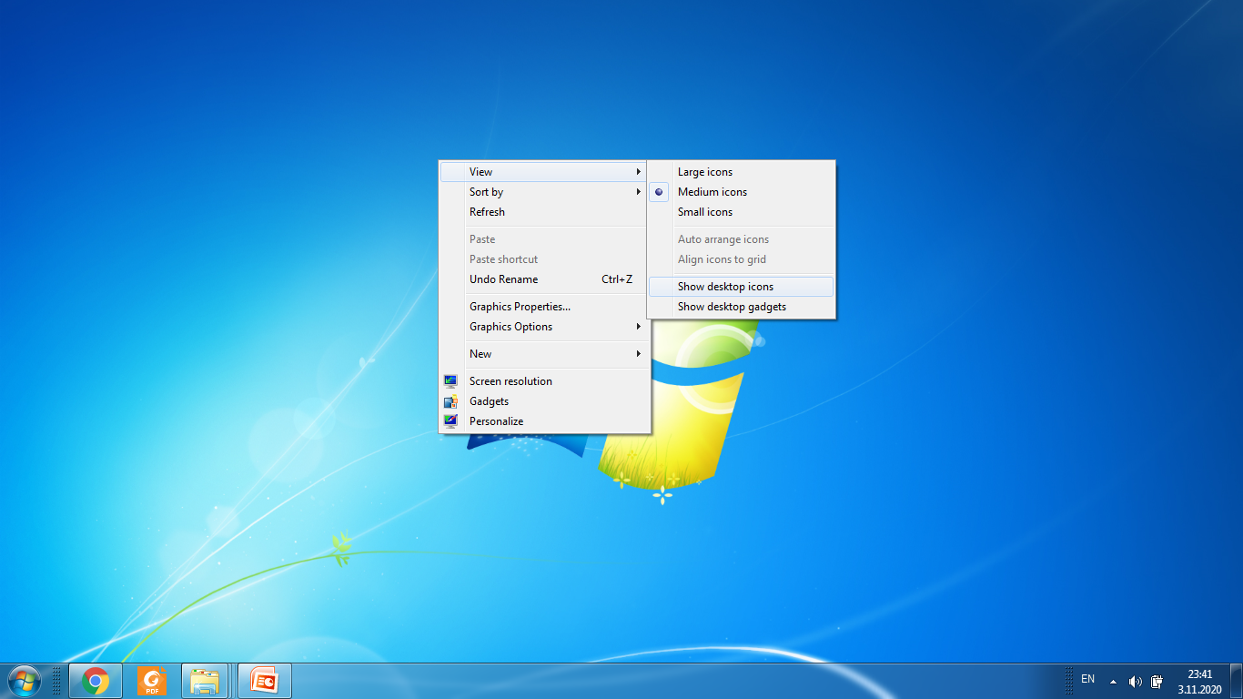
ПОСТУПАК САКРИВАЊА ИКОНА

Slide 7
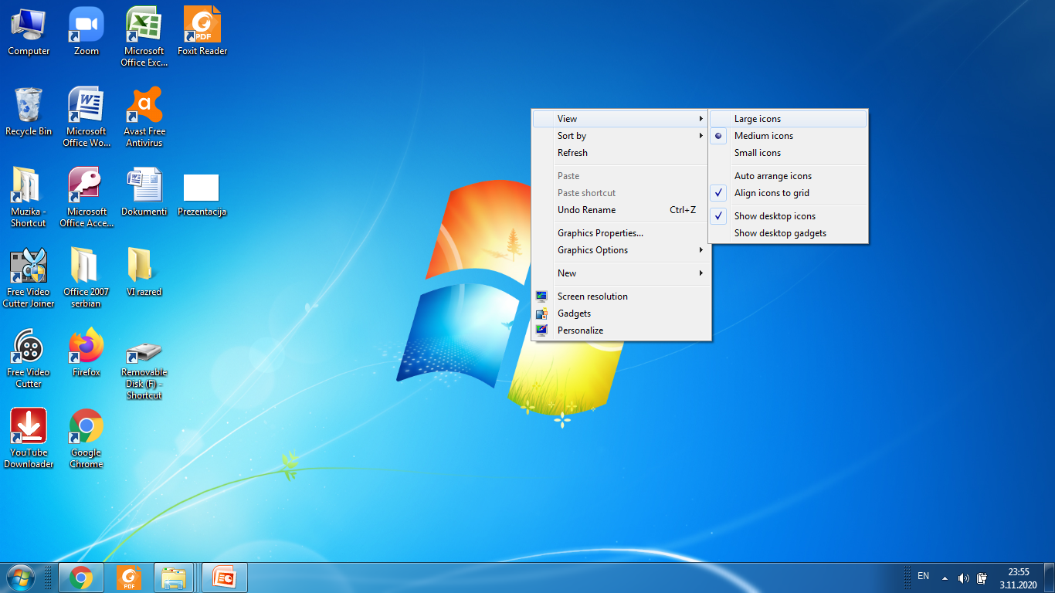
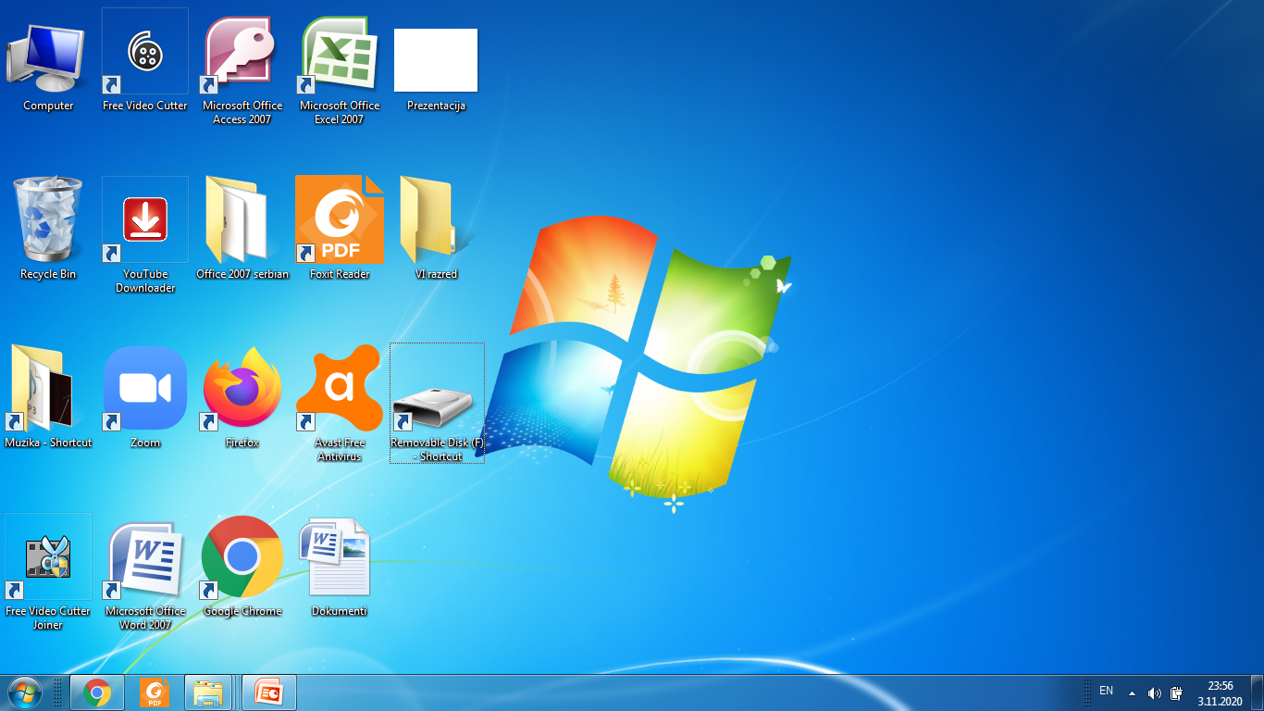
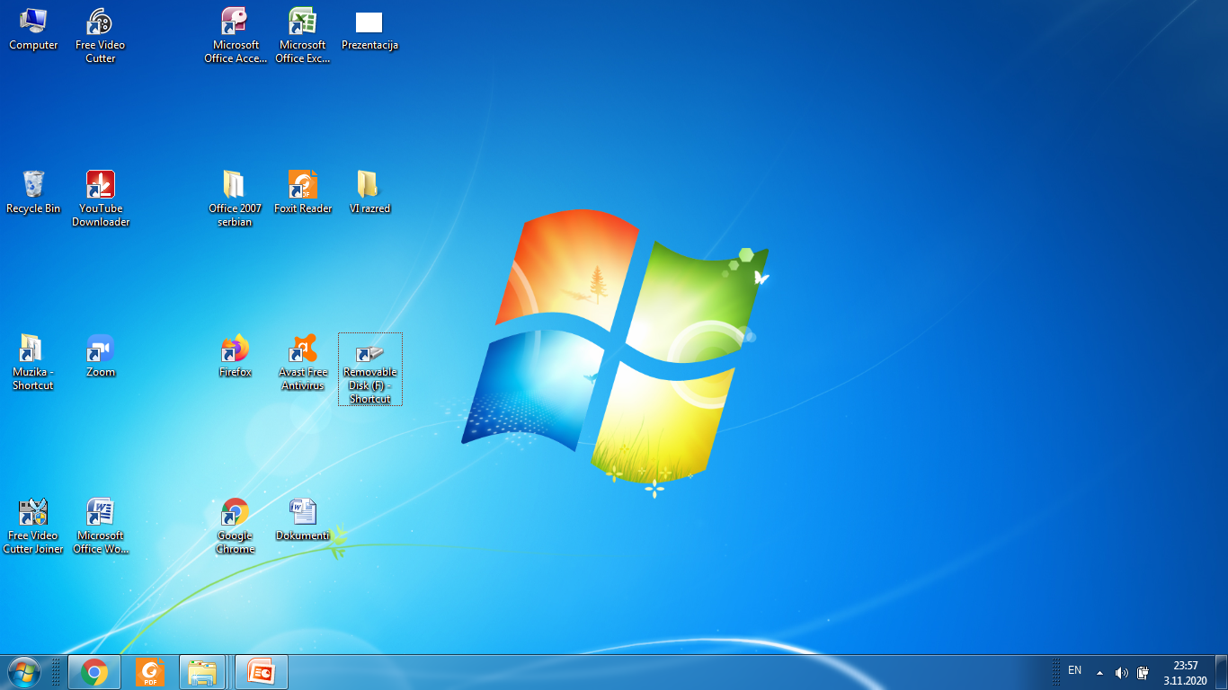
ПРОМЈЕНА ВЕЛИЧИНЕ ИКОНА

Slide 8
РАСПОРЕД ИКОНА

Slide 9
КРЕИРАЊЕ ПРЕЧИЦА

Slide 10
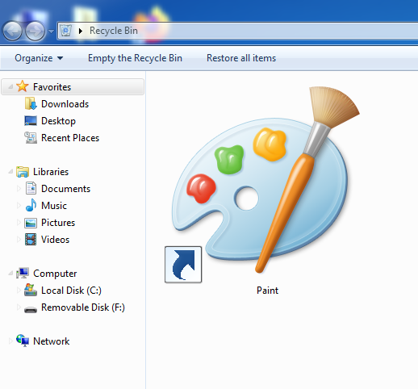
БРИСАЊЕ ИКОНА

Slide 11
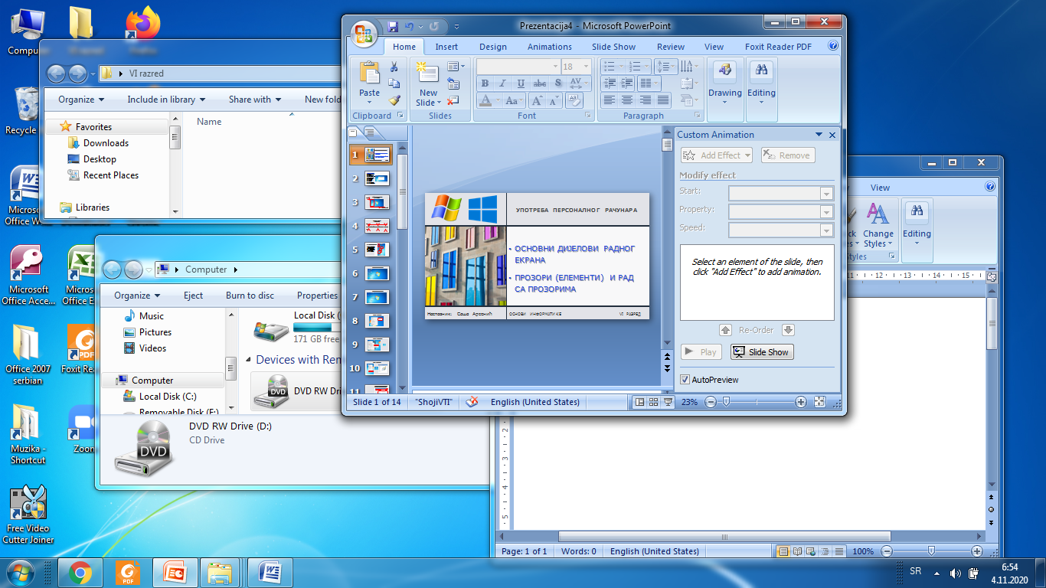
ПРОЗОРИ И РАД СА ПРОЗОРИМА
КЉУЧНИ ПОЈМОВИ:
Прозор (Window)
Насловна трака
Дијалошки прозор
Минимизирање
Максимизирање
Алатна трака
Прозор је оквир са садржајем програма, фасцикле или датотеке.

Slide 12
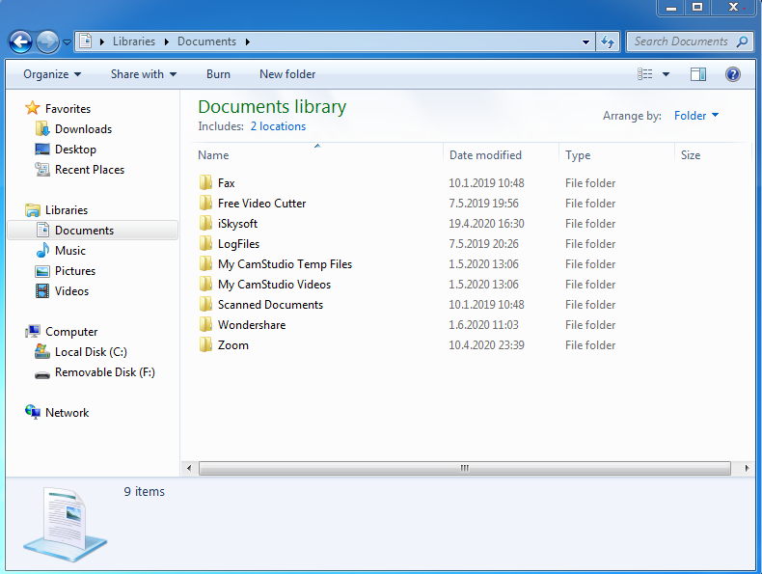
ОСНОВНИ ДИЈЕЛОВИ ПРОГРАМСКОГ ПРОЗОРА “WINDOWS” АПЛИКАЦИЈЕ
Путања тренутне локације програмског прозора
Дугмад за напријед и назад
Дугме за минимизирање прозора
Дугме за максимално увећање прозора
Дугме за излаз из прозора
Алатна трака
Икона за промјену изгледа садржаја радне површине прозора
Радна површина прозора
Скорл трака за помјерање радне површине
Статусна линија

Slide 13
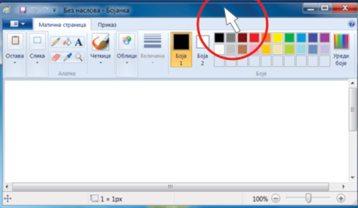
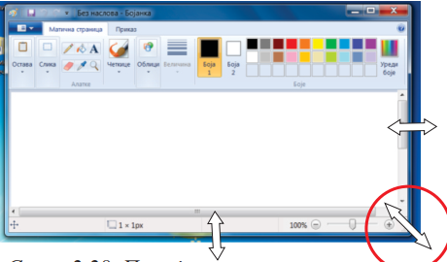
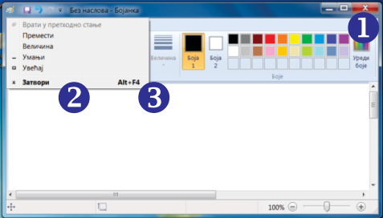
РАД СА ПРОЗОРИМА
Премјештање прозора
Промјена величине прозора
Затварање програмског прозора
Склањање прозора – минимизирањe

Slide 14
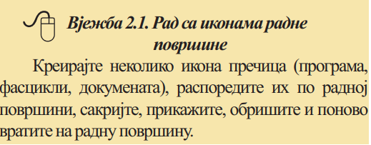
ВЈЕЖБЕ ЗА САМОСТАЛАН РАД
Уџбеник Основи инфoрматике за VI разред

Slide 15
ХВАЛА НА ПАЖЊИ!

